Slide 1


Experiencia de trabajo Equipo Bot

Slide 2







Contexto
INNOVAR
Ministerio de Vivienda y Urbanismo
Observar
Detectar Problemática

Slide 3










Alta carga Trabajo
Problemática
Equipo de Trabajo
Tecnología obsoleta
¿Donde nos enfocamos?
Problemas de comunicación
Detectar Problemática
Familia no realiza postulación exitosa
Ciudadanía
Demoras tiempos de respuesta
Falta de información

Slide 4

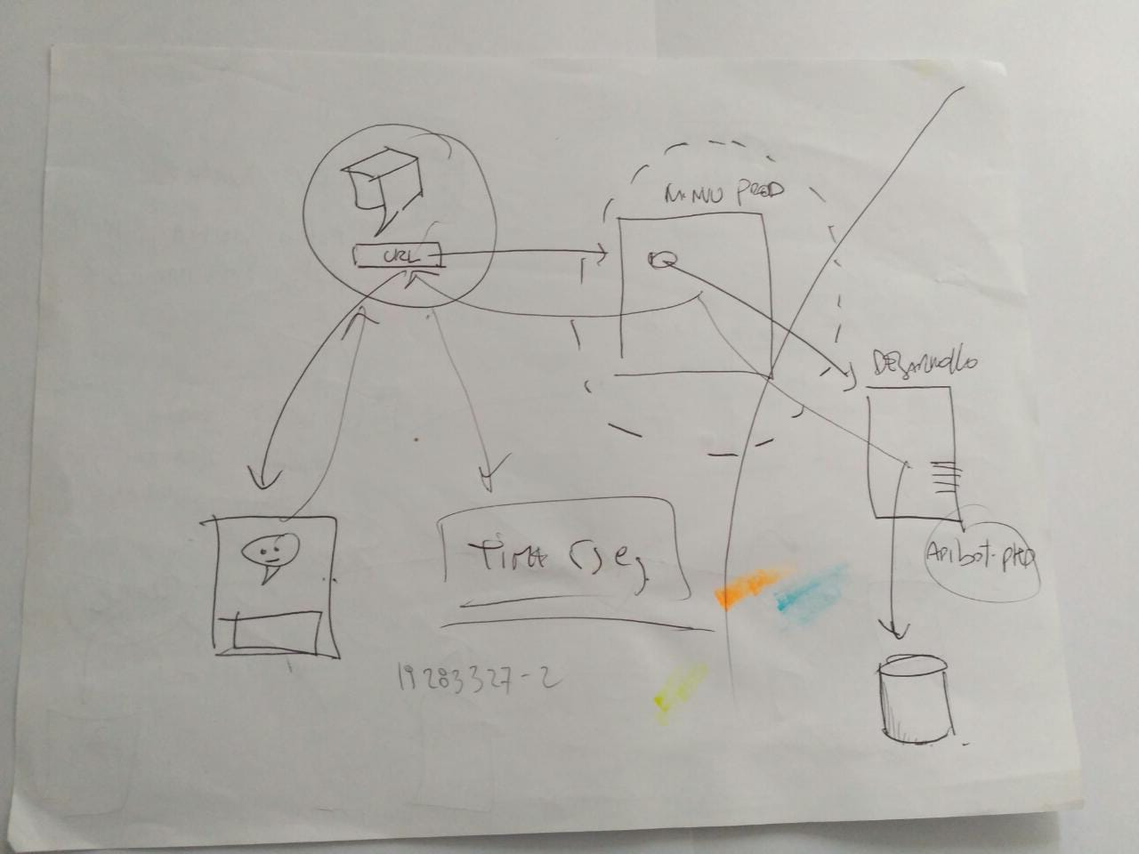
Innovar
Inicios

Slide 5



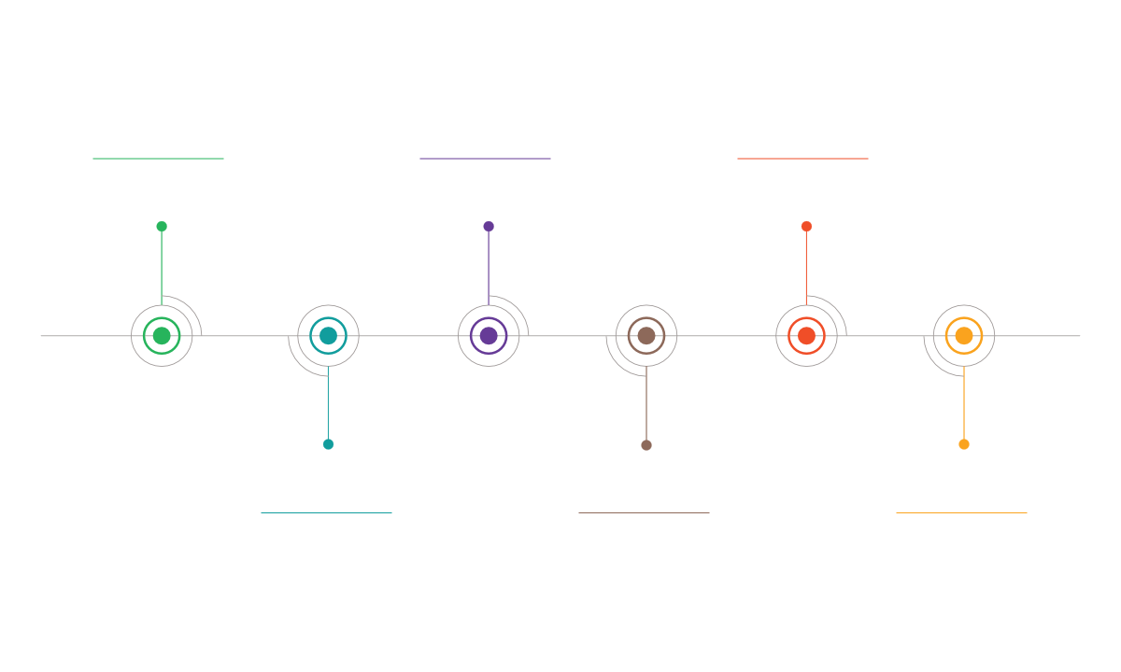





Línea de tiempo
Octubre 2017
Febrero 2018
Septiembre 2018
Creación de la idea
Desarrollo inicial
Bot Interno
Diciembre 2017
Mayo 2018
Noviembre 2018
Ver oportunidades Integración continua GitLab CI /CD Pipilene
Bot Externo
Profesionalizar la idea
Formación de equipos

Slide 6
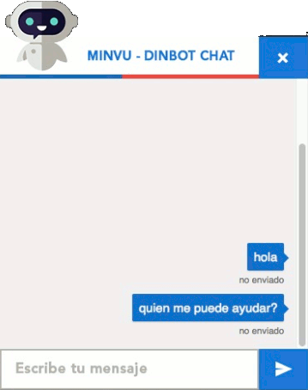
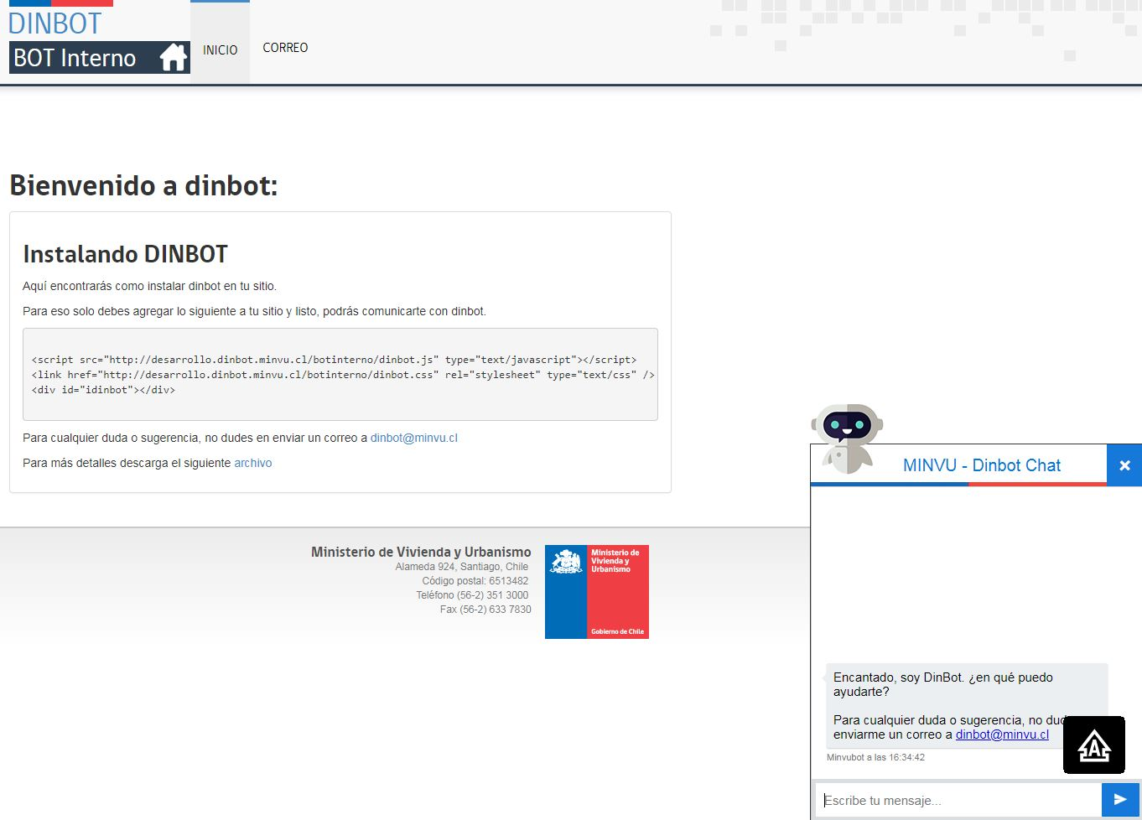
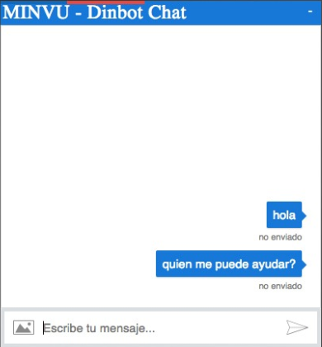
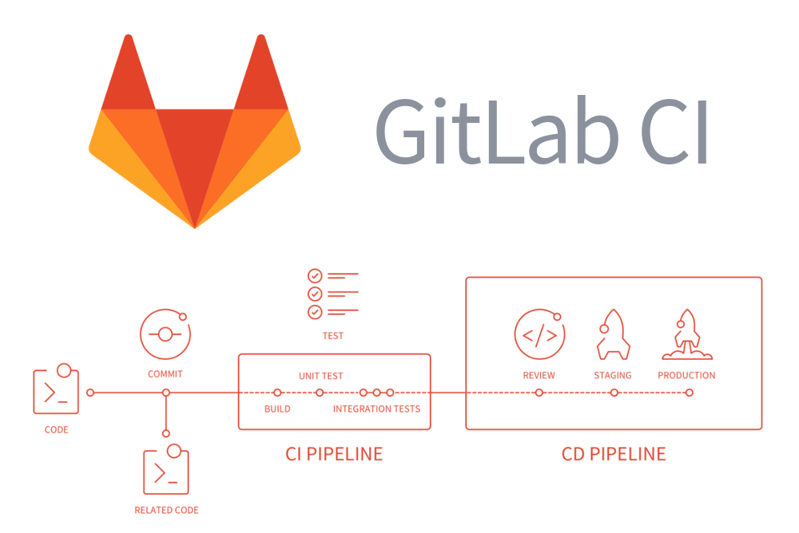
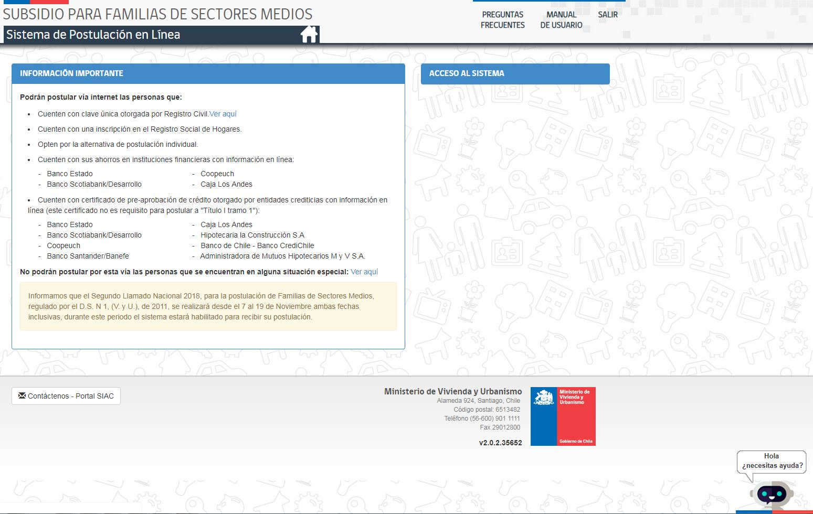
Línea de tiempo
Bot Interno
Bot Externo

Slide 7
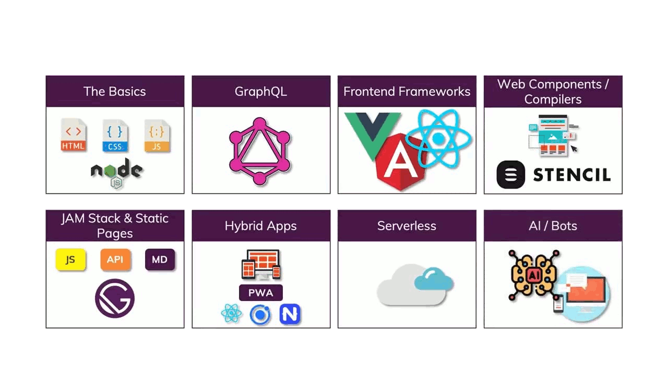
Tendencias / Futuro
Bibliografía:
Maximilian Schwarzmüller .- https://academind.com/learn/web-dev/web-dev-trends-2019/

Slide 8







Que nos trae el futuro…
CosmosDB
Redes sociales
Cognative Services - Computer Vision
Cognative Services - Speech

Slide 9
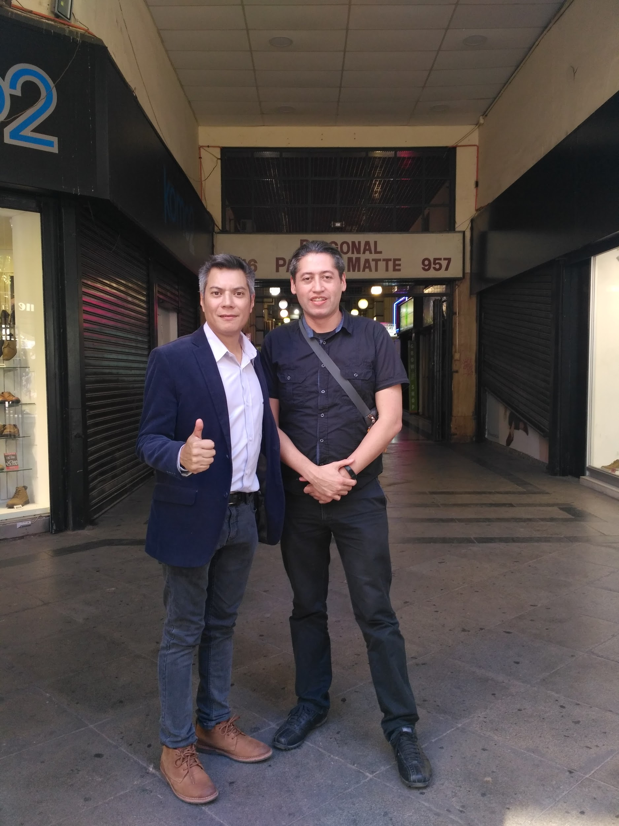
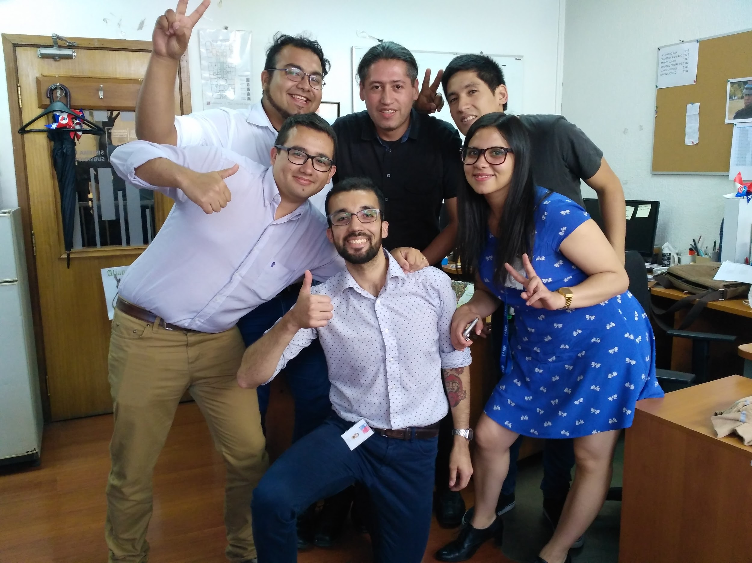
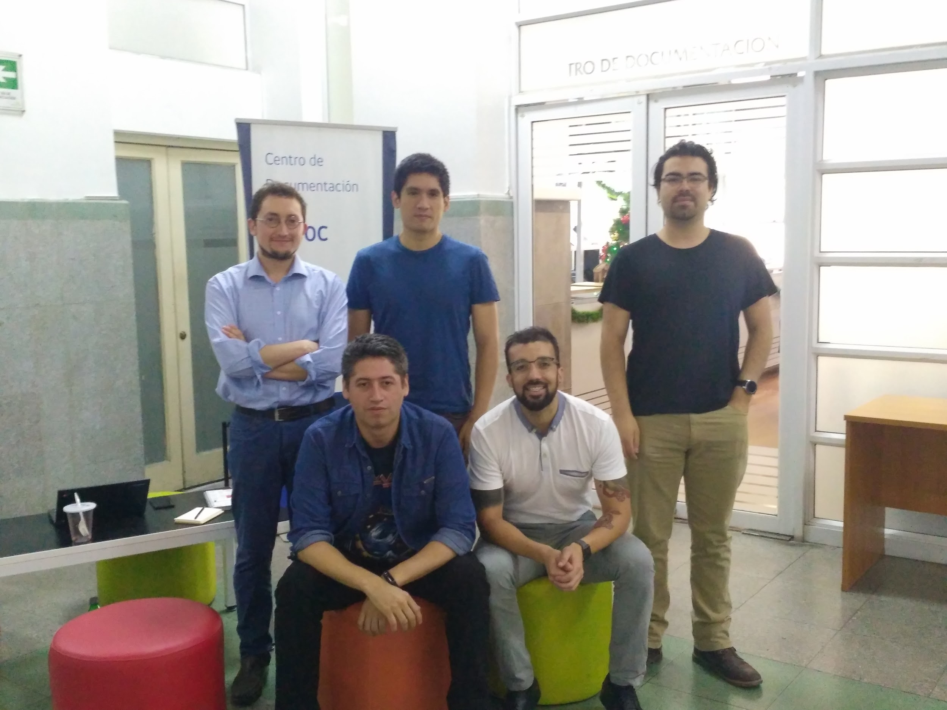
Tendencias / Futuro.- Como equipo Bot

Slide 10


Agradecimientos
¿Preguntas?
Repositorio
https://github.com/yogparra/ExperienciaEquipoBot.git
Relatores:
Marco Duarte Lopez
Guillermo Parra Astorga

